Slide 1
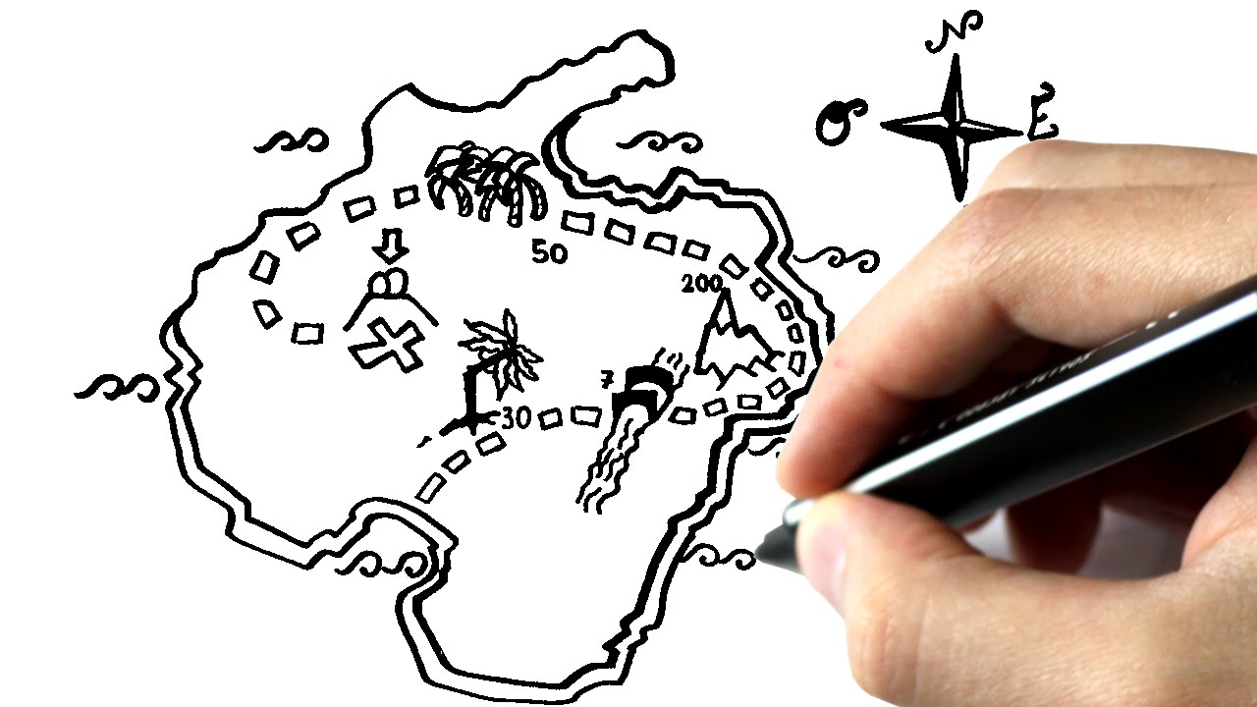
Exercices
7

Slide 2
Exercice 3
Objectif thématique : Refaire la carte des pays victorieux en UEFA Champions League.
Objectifs techniques :
Trouver un fond de carte adapté
Créer un fichier de données et le joindre au fond de carte
Critiquer une carte et proposer des alternatives.

Slide 3
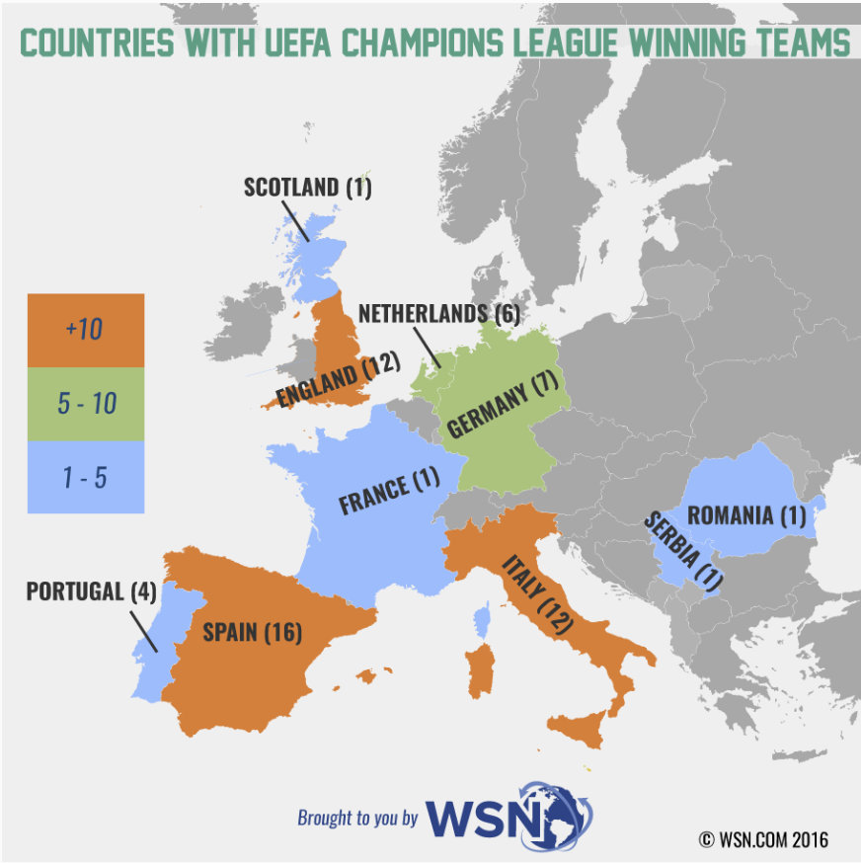
Exercice 3

Slide 4
Exercice 3
[1] Critique de la carte
[2] Trouver un fond de carte adapté
[3] Analyser le contenu du .dbf associé au shapefile de référence (codes)
[4] Préparer / mettre à jour les données
[5] Importer géométries et données dans Magrit
[6] Ajuster l’étendue géographique
[7] Choisir la représentation
[8] Mise en page

Slide 5
[1] Critiquer la carte

Slide 6
[1] Critiquer la carte
Représentation - Les données statistiques (quantitatives) représentées à la façon d’une typologie (qualitative).
Source – non mentionnée
Données – Pas forcément à jour (2016 ?) / période considérée (depuis quand ?) / quels sont les pays qui participent à la compétition ?
Légende – pas claire

Slide 7
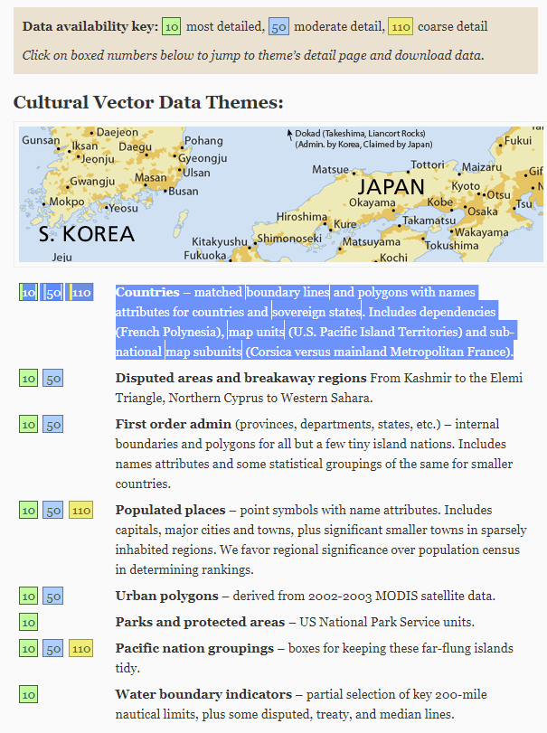
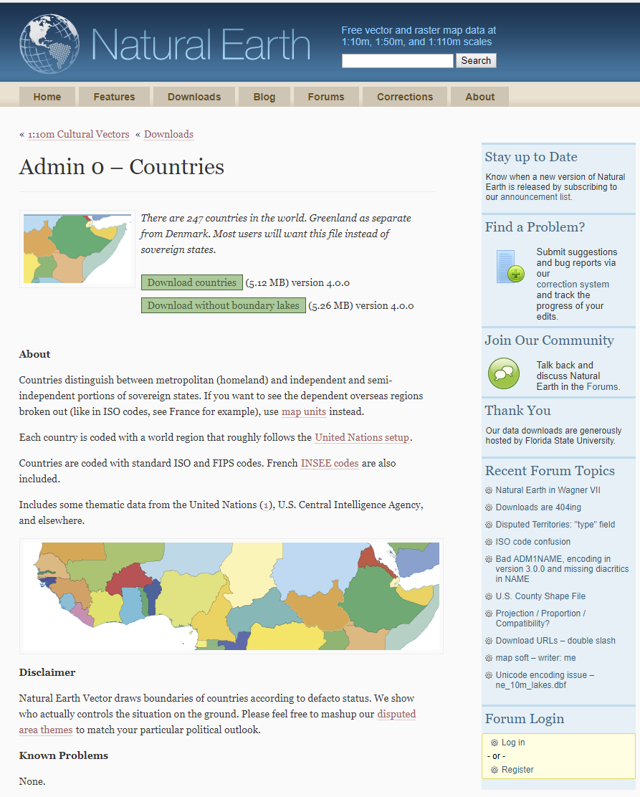
[2] Trouver un fond de carte
http://www.naturalearthdata.com/features/

Slide 8
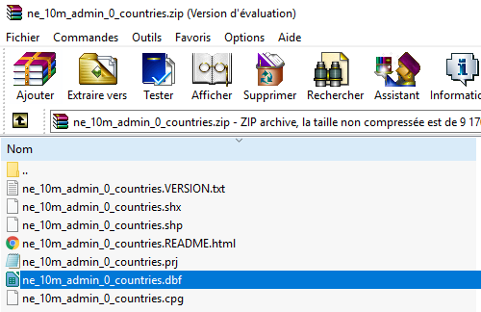
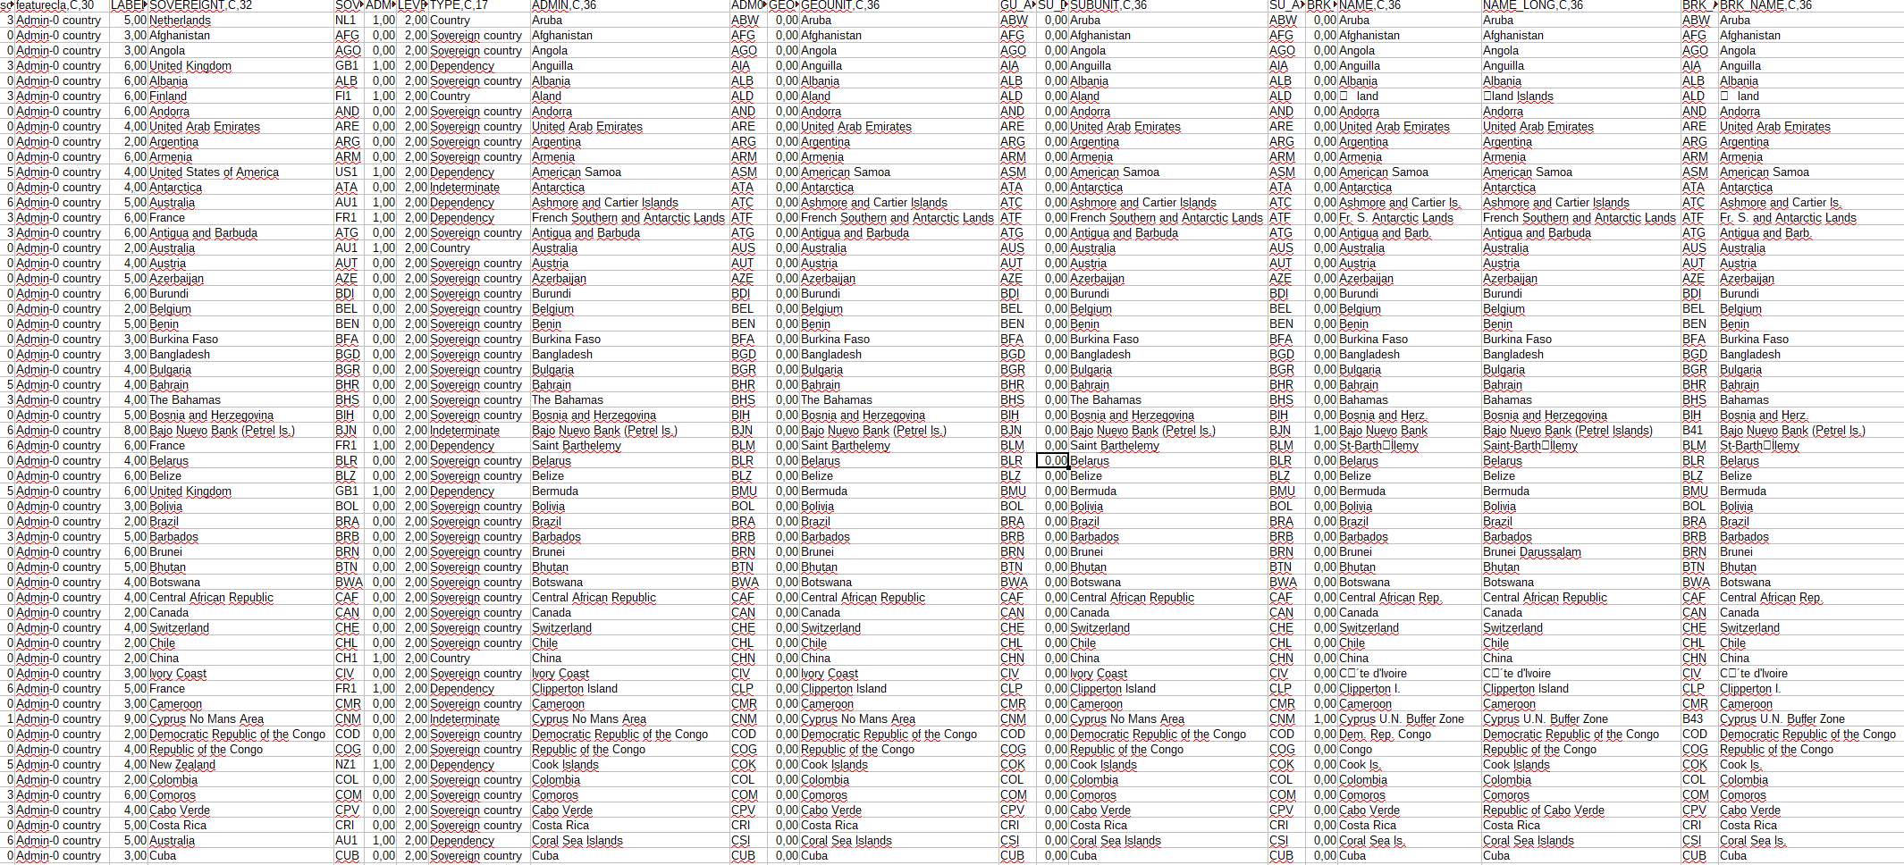
[3] Analyser le contenu du .dbf associé au shapefile
!
Ne pas modifier le fichier .dbf !
Codes et noms des pays du fichier de géométries

Slide 9
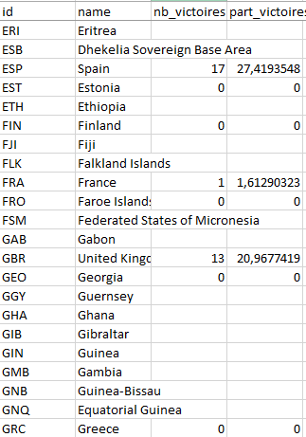

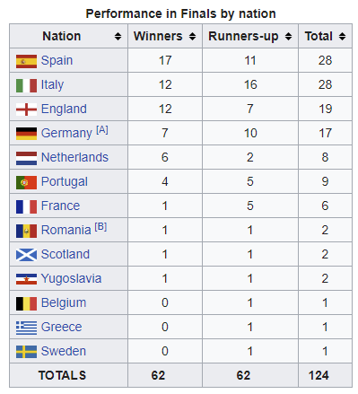
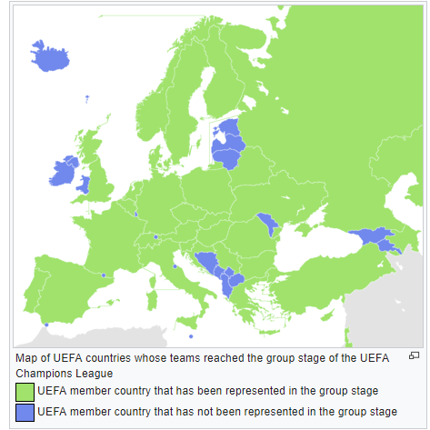
[4] Préparer et mettre à jour les données
Rattacher la victoire de l’équipe écossaise de Glasgow au Royame-Uni et celle de l’équipe yougoslave de Belgrade à la Serbie
Supprimer les pays non membres de la Ligue de foot européenne
!

Slide 10
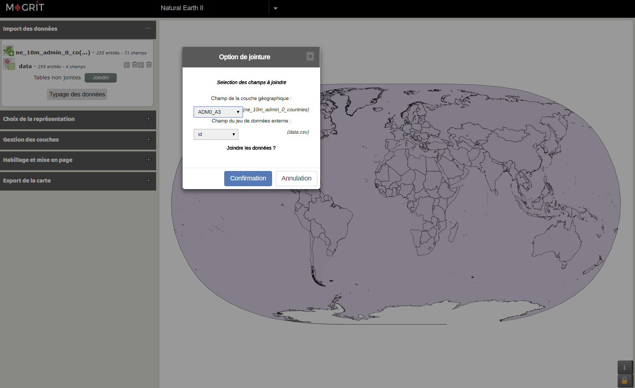
[5] Importer géométries et données dans Magrit
Import et jointure

Slide 11
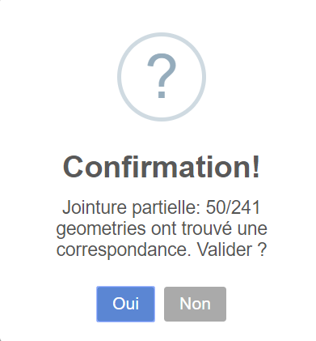
[5] Importer géométries et données dans Magrit
Import et jointure

Slide 12
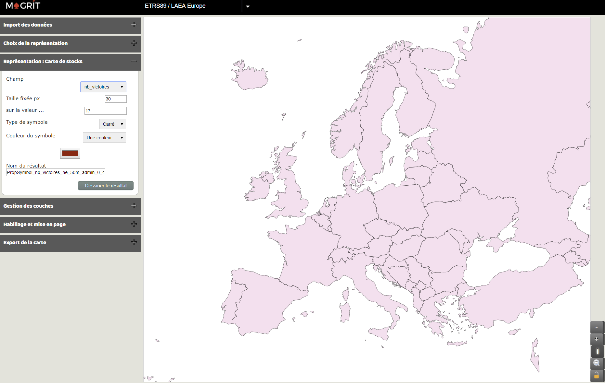
[7] Choix de la représentation

Slide 13
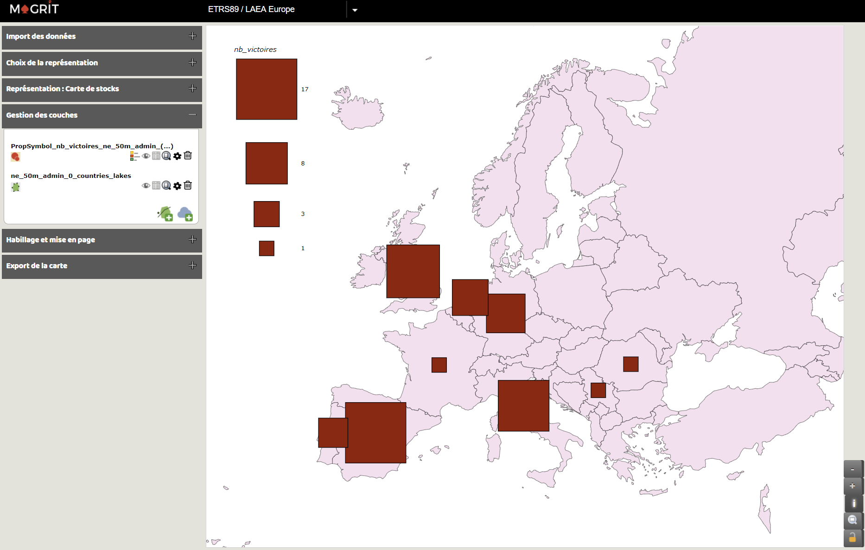
[7] Choix de la représentation

Slide 14
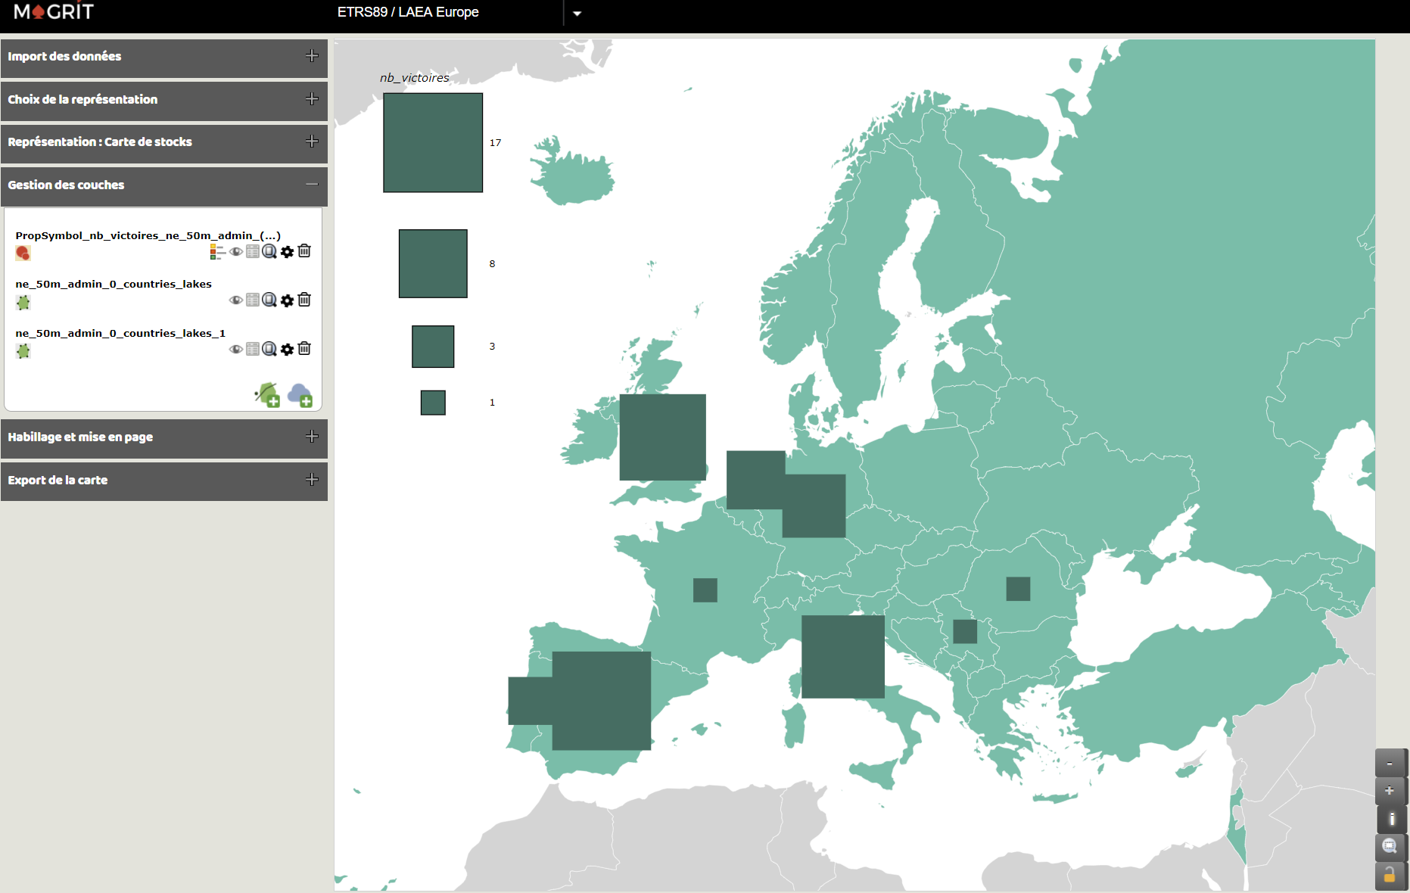
[8] Mise en page
Rajouter un fond d’habillage

Slide 15
[8] Mise en page
Couleur du fond de carte et des bordures

Slide 16
[8] Mise en page
Style et positionnement des symboles proportionnels

Slide 17
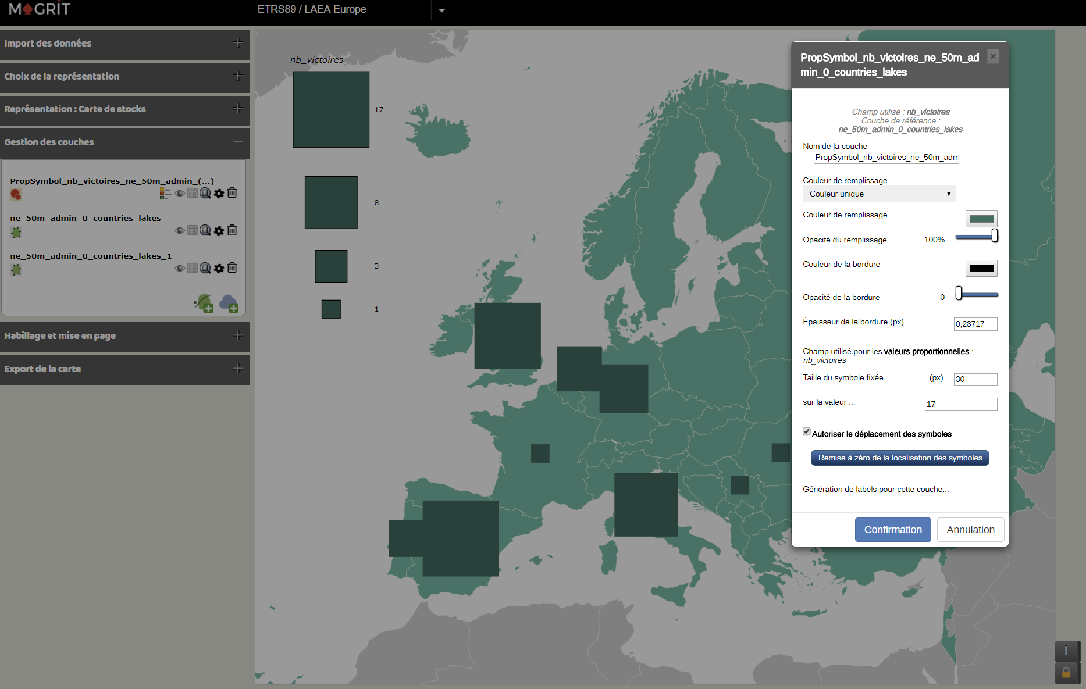
[8] Mise en page
Style et positionnement des symboles proportionnels

Slide 18
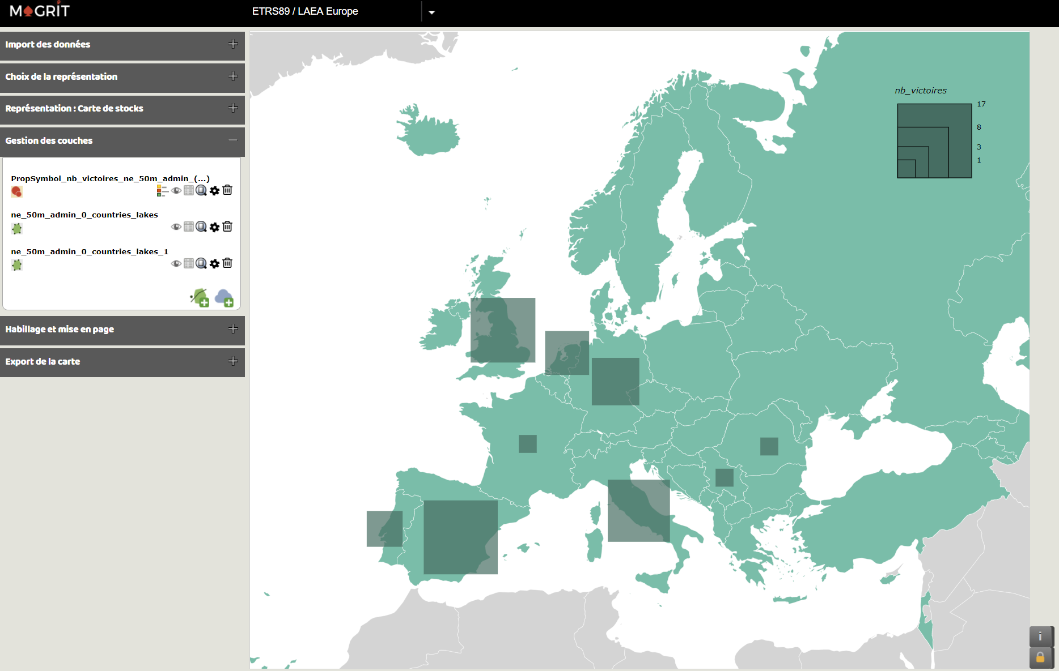
[8] Mise en page
Style et positionnement des symboles proportionnels

Slide 19
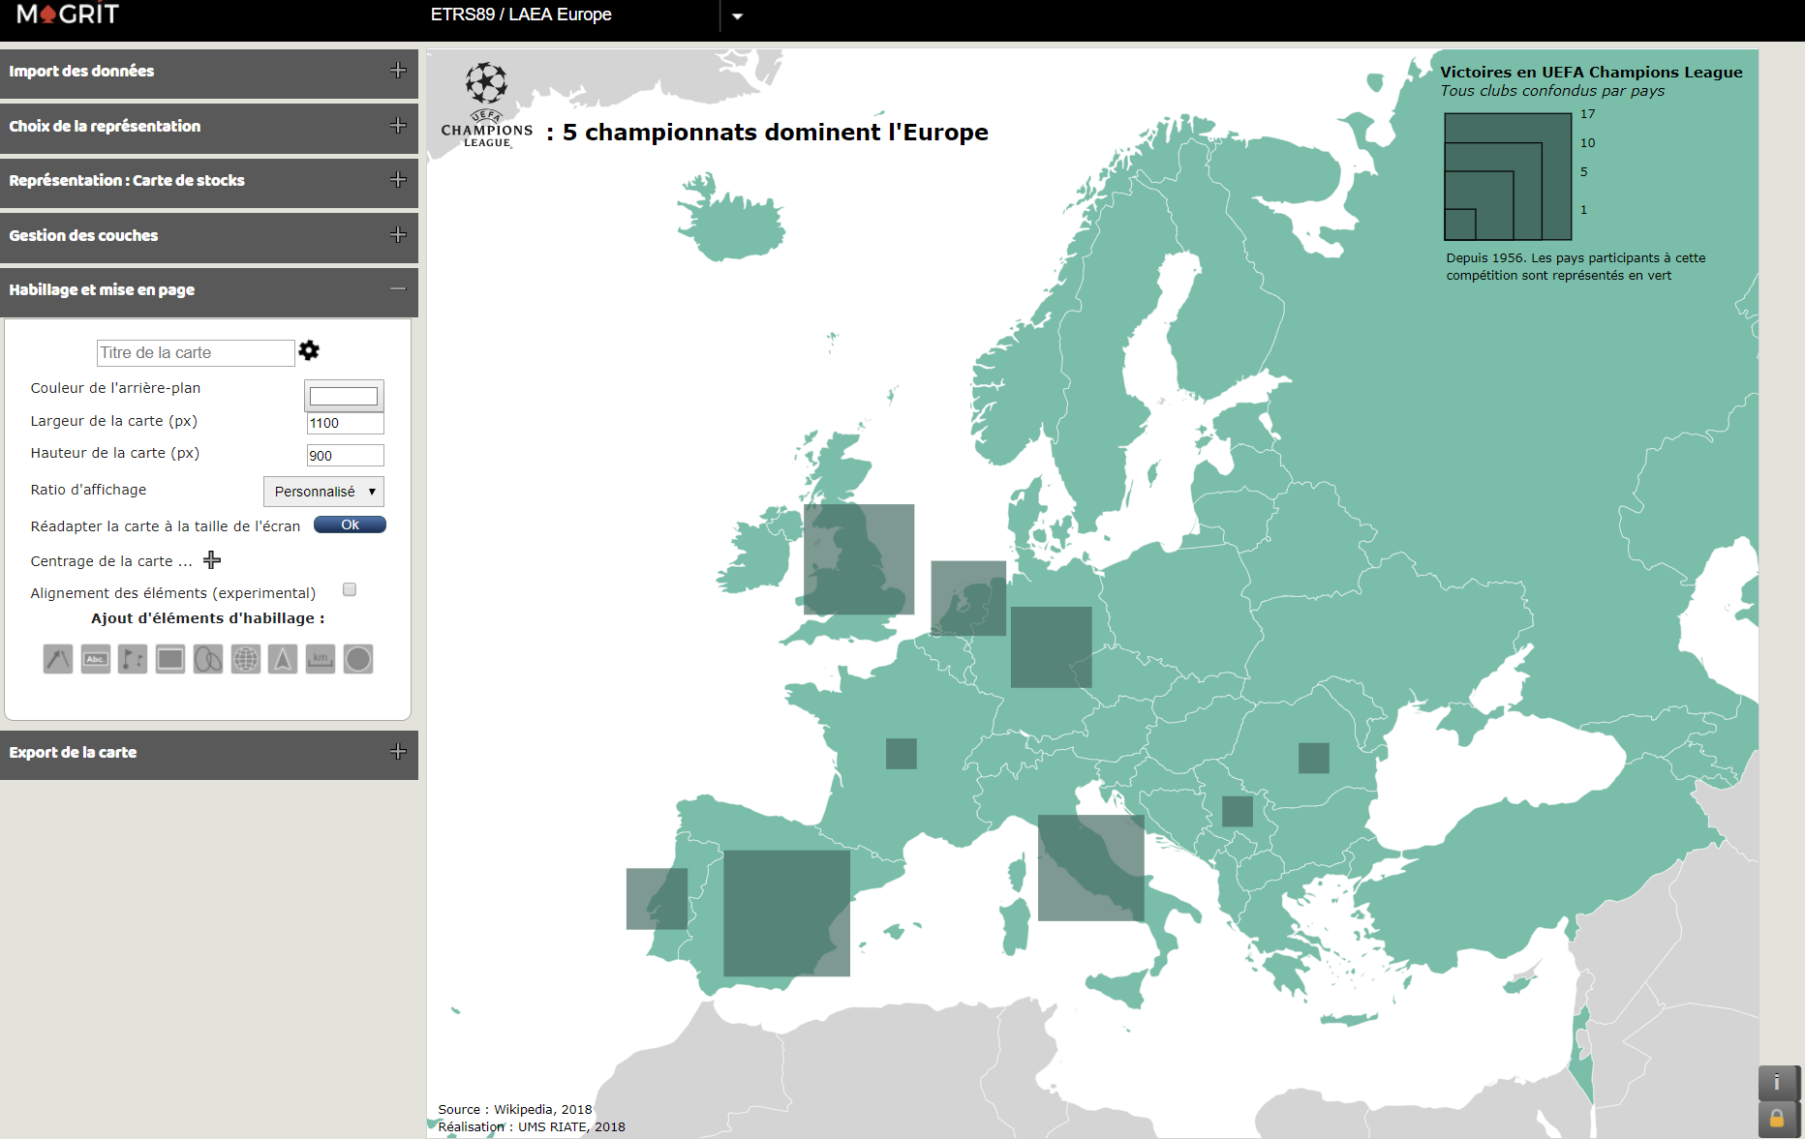
[8] Mise en page
Titre, légende, logos, sources...

